Slide 1
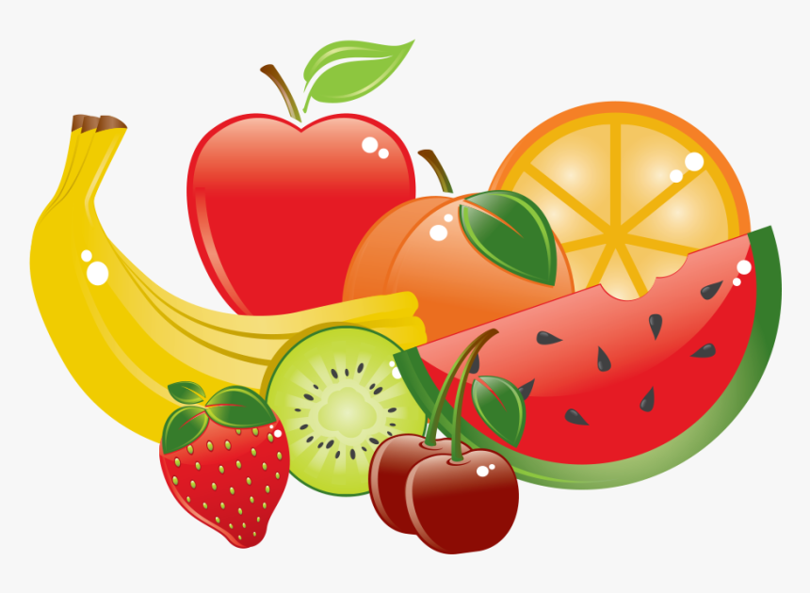
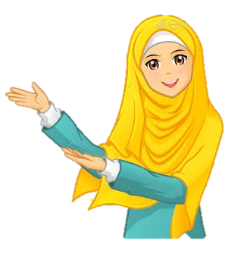
الْفَواكه Fruits

Slide 2
نواتج التعلّم: 1- يتعرّف الطّالب على الْفواكِه. 2- يقرأ الطّالب مفردات الدّرس بشكل صحيح. 3- يحلّل الطّالب الكلمات إلى مقاطع.
The student knows fruits.
​the student reads the vocabulary correct.
The student syllables the words.

Slide 3
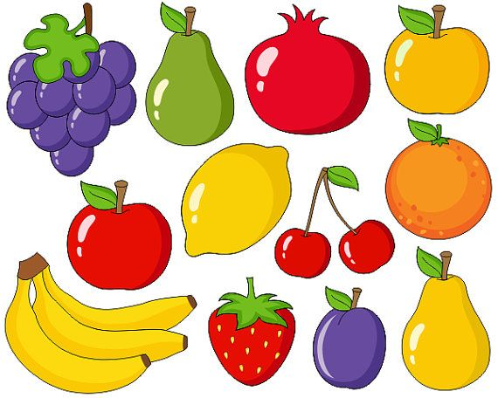

Slide 4
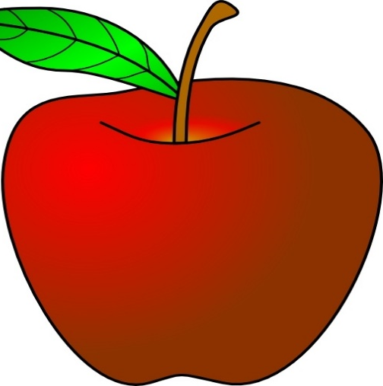
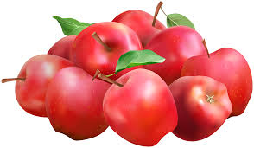
تُفّاحَةٌ أَنا أُحِبُّ التُفاحَ
تُفّاحٌ

Slide 5
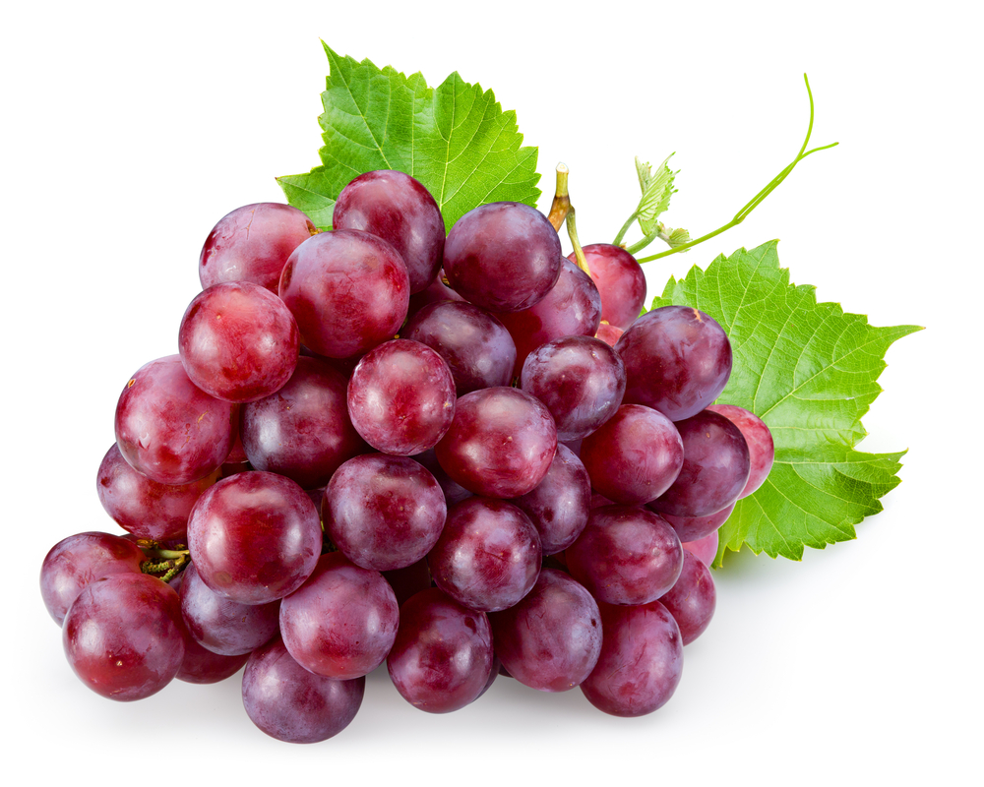
عِنَبٌ هوَ يُحِبُّ الْعِنَبَ

Slide 6
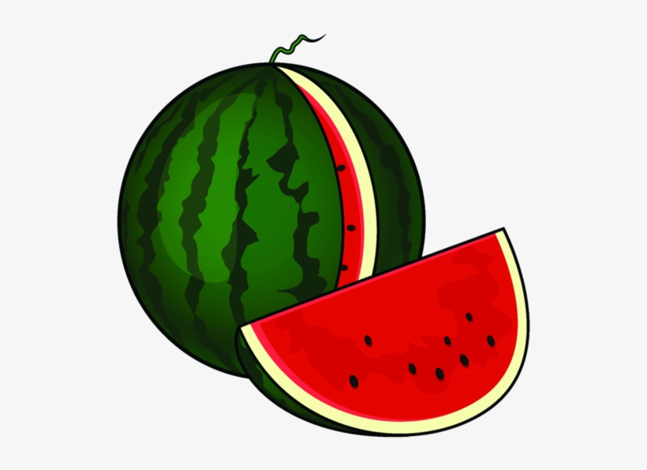
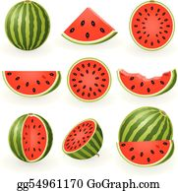
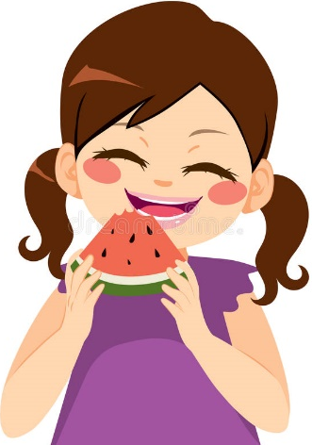
بِطّيخَةٌ هِيَ تَأْكُلُ البِّطِيخَ
بِطِّيخٌ

Slide 7
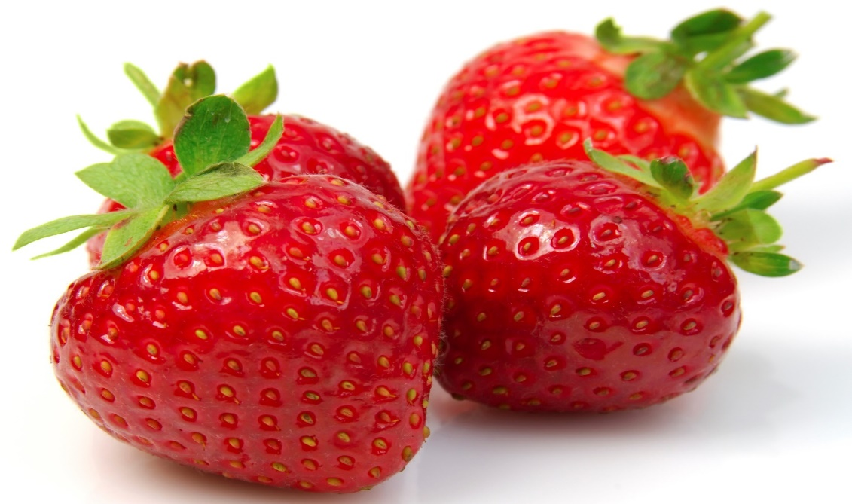
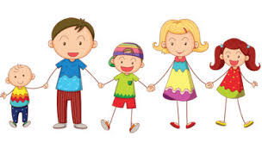
فَراوِلَةٌ نَحْنُ نَأْكُلُ الْفراوِلَةَ

Slide 8
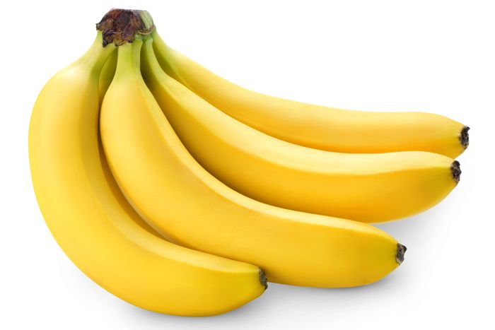
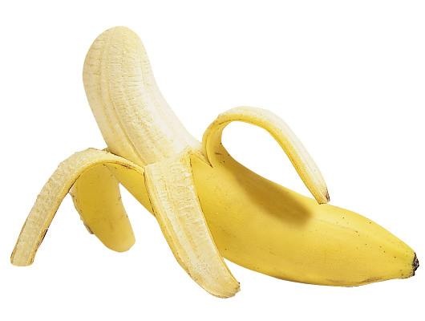
مَوْزَةٌ المَوْزَةُ لَذيذَةٌ
مَوْزٌ

Slide 9
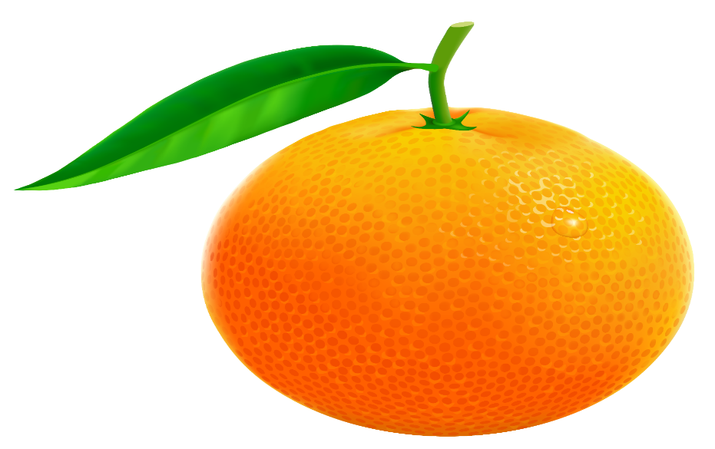
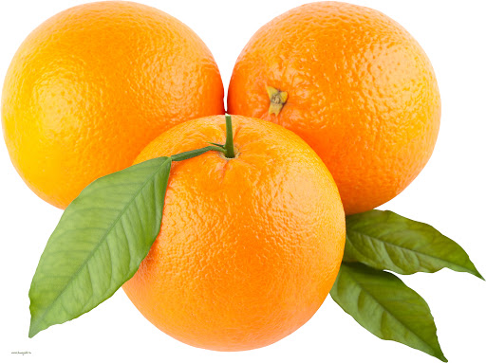
بُرْتقالَةٌ لَوْنُ الْبُرْتُقالَةِ بُرْتُقالِيٌّ
بُرْتُقالٌ

Slide 10
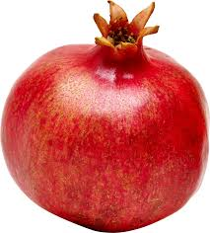
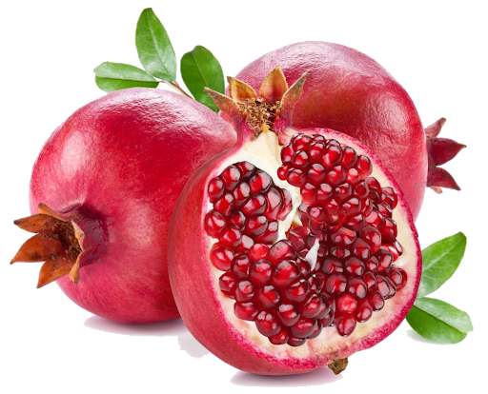
رُمّانَةٌ الرُّمّانَة لَذيذةٌ
رُمّانٌ

Slide 11
حَلِّل الْكلماتِ الآتيةَ: :Syllable these words 1- عِنَبٌ: ....../....../...... 2- فَراوِلَةٌ: ....../....../....../....../...... 3- مَوْزَةٌ: ....../....../...... 4- بُرْتُقالٌ: ......./......./......./...... 5- لَذيذٌ: ....../....../......

Slide 12
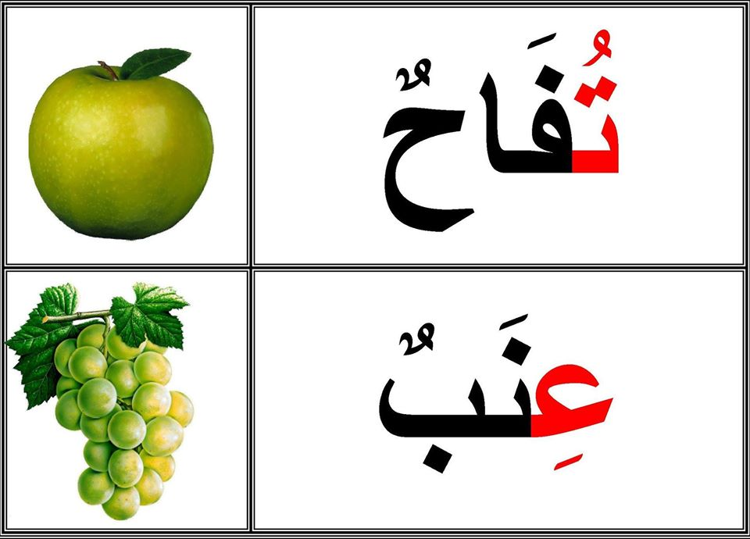
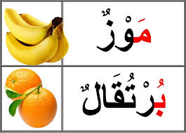
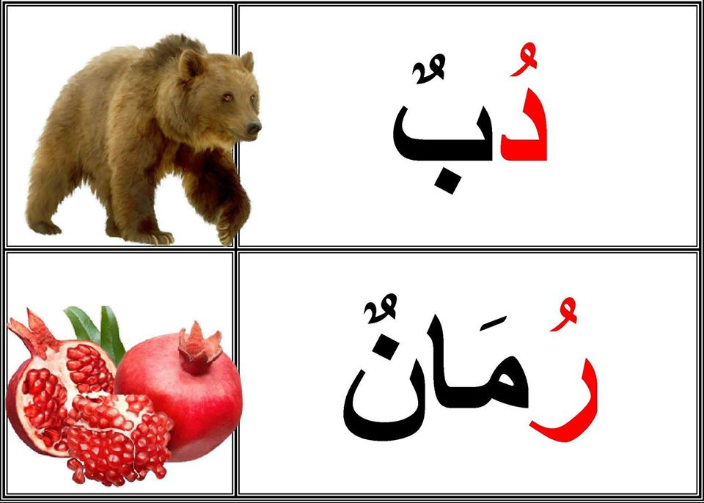
رُمّـانٌ

Slide 13
1- ما جَمع مَوْزَةٌ؟
........................
2- ما جَمْع تُفاحَةٌ؟
........................
3- ما مفرد بُرْتُقالٌ؟
.......................
4- ما لَونُ الْفَراوِلَةِ؟
........................
5- ما جَمْع بِطِّيخَةٌ؟
........................
6- ما مفرد رُمّانٌ؟
.......................

Slide 14
في دَفْتَرِكَ: اُرْسُمِ الْفاكِهَةَ الَّتي تُحِبُّها

Slide 15
مُراجَعَةُ الْأَفْعالِ

Slide 16
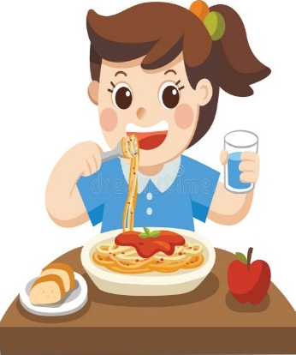
أَذْهَبُ يَقْرَأُ نَسْبَحُ تَأْكُلُ
كَوِّن جُمَلاً مُسْتَخْدِمًا الْأفعالَ:
.................................................................................................................................................................................
.................................................................................................................................................................................
.................................................................................................................................................................................
.................................................................................................................................................................................

